Slide 1

Мастер-класс по авторской программе Е.В. Колесниковой
«От звука к букве.
Обучение дошкольников
элементам грамоты».
Авторы - составители:
Филатова Е.А.
Воспитатель детского сада «Дельфин»
г. Нефтегорска

Slide 2
Программа обучения дошкольников элементам грамоты «От звука до буквы»
Автор: Е.В. Колесникова – автор серии книг по развивающему обучению дошкольников, лектор Московского института открытого образования.
Цель: Формирование теоретического мышления, интереса и способности к чтению.
Задачи:
формирование запаса знаний, умений, навыков, которые станут базой для дальнейшего обучения в школе;
формирование первоначальных представлений о звуке, слове, предложении.
овладение мыслительными операциями (анализ, синтез, сравнение, обобщение, классификация);
формирование умения понимать учебную задачу и выполнять ее самостоятельно;
развитие способности к саморегуляции поведения и проявлению волевых усилий для выполнения поставленных задач;
овладение навыками речевого общения; развитие мелкой моторики и зрительно-двигательной координации

Slide 3
Данная программа включает в себя два периода:
Первый связан с овладением звуковой стороной речи и ориентировкой в ней;
Второй – с освоением знаковой системы языка.
Содержание образовательной работы построено на последовательном, поэтапном обучении детей звукобуквенному анализу, чтению и подготовке руки ребёнка к письму.

Slide 4
I этап
3-4 года
«Развитие звуковой культуры речи»
Учимся правильно и четко произносить гласные и согласные звуки изолированно, в словах и во фразовой речи.
Развиваем умение регулировать темп речи, силу голоса, речевое дыхание.
Учимся пользоваться высотой и силой голоса, темпом и ритмом речи, паузами, интонациями.
Знакомимся с терминами «звук», «слово».

Slide 5
4-5 лет
«Развитие фонематического слуха детей»
Термины «слово» и «звук».
Слова состоят из звуков, звучат по-разному и похоже.
Термин «слог», делим слова на слоги.
Слово можно обозначить прямоугольником (простейшее моделирование).
Различение на слух твердых и мягких согласных.
Определяем первый звук в слове.
Называем слова с заданным звуком.

Slide 6
II этап
5-6 лет «Развитие звукобуквенного анализа»
Учимся узнавать и называть в слове заданные звуки.
Закрепляем умение делить слова на слоги.
Знакомимся с буквами как знаками звуков (фонем).
Различаем звуки: гласные и согласные, твердые и мягкие согласные, звонкие и глухие согласные.
Определяем место заданного звука в слове (в начале, в середине, в конце).
Пишем печатные буквы в клетке, используя образец.
Пишем слова, предложения печатными буквами.
Проводим звуковой (фонетический) анализ слова.
Читаем слова, предложения.
Знакомимся с ударением, ударным слогом, ударными гласными.
Знакомимся с термином «предложение».
Учимся понимать учебную задачу и выполнять ее самостоятельно.

Slide 7
6-7 лет
«Развитие интереса и способности к чтению»
Формирование интереса к звучащему слову, самостоятельному чтению, письму;
переход от чтения отдельных слов и предложений к текстам;
понимание прочитанного текста;
подготовка к обучению элементам грамоты;
понимание смыслоразличительной функции звуков и букв;
написание слов, предложений печатными буквами;
расширение представлений об окружающем мире с помощью художественного слова;
развитие логического мышления;
выполнение игровых упражнений (разгадывание ребусов, кроссвордов);
развитие графических навыков.

Slide 8
Упражнение «Ребусы» для детей 6-7 лет
Ребус – это загадка, в которой разгадываемые слова даны в виде рисунков в сочетании с буквами. Ребусы – это замечательный тренажёр логики, мышления, развития речи.
Ребусы направлены:
- на расширение кругозора у детей;
- на развитие зрительной и моторной памяти;
- на внимание через яркие картинки и рисунки;
на развитие речи через разгадывание слов, загадок ;
на воспитание у детей усидчивости, терпения, умения преодолевать трудности.

Slide 9
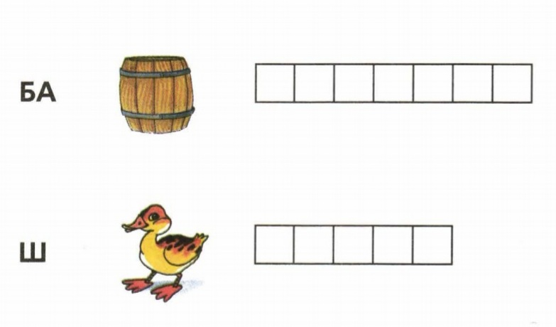

Slide 10
Упражнение «Кроссворды» для детей 6-7 лет
Кроссворды – это головоломка, составлена таким образом, чтобы дети с помощью них не только тренировали память и мышление, но и расширяли свой кругозор.
Кроссворды направлены :
на развитие умения выделять первый звук в словах, обозначая его соответствующей буквой;
способствуют развитию навыков чтения;
активизируют мыслительную и речевую деятельность детей;
упражняют в построении конструкций слов.

Slide 11
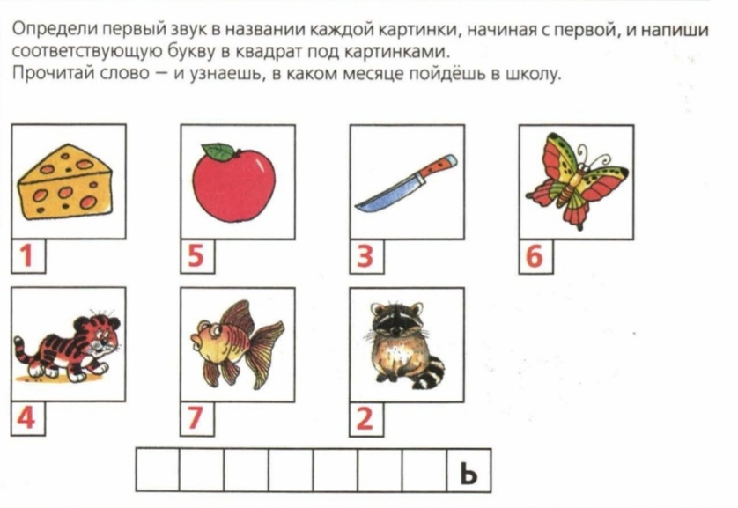

Slide 12
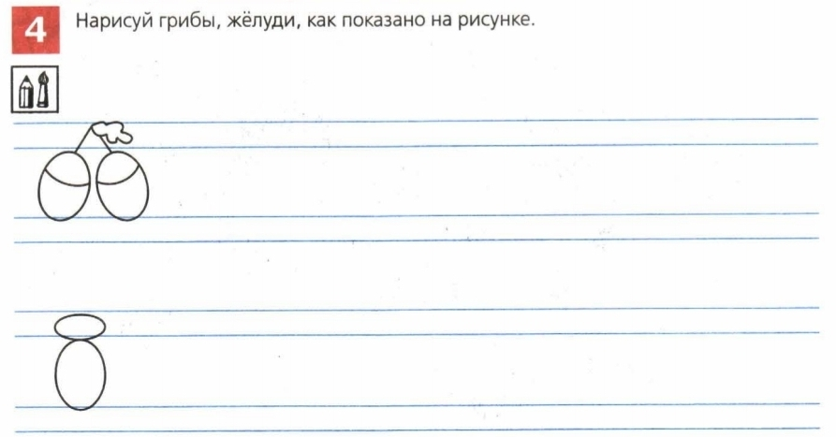
Графические упражнения для детей 6 – 7 лет
Цель таких заданий – подготовка руки у детей к письму, развитие у детей зрительно-пространственной ориентации, овладение элементарными основами графического письма, развитие мелкой моторики.

Slide 13
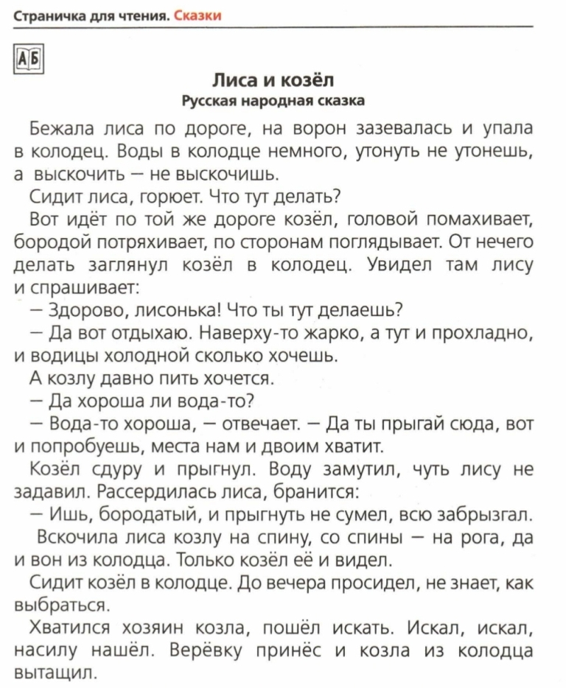
Упражнения для чтения, которые формируют интерес к художественной литературе и чтению книг, развивают самостоятельно и последовательно передавать содержание текста, использовать в пересказе выразительные средства, характерные для литературного произведения, развивают познавательные процессы: речь, память, мышление, желание узнавать из книг об окружающем мире.

